Slide 1
Društveni razvoj Hrvatske u sklopu prve Jugoslavije
Svijet i Hrvatska od 1918. do 1939. godine

Slide 2
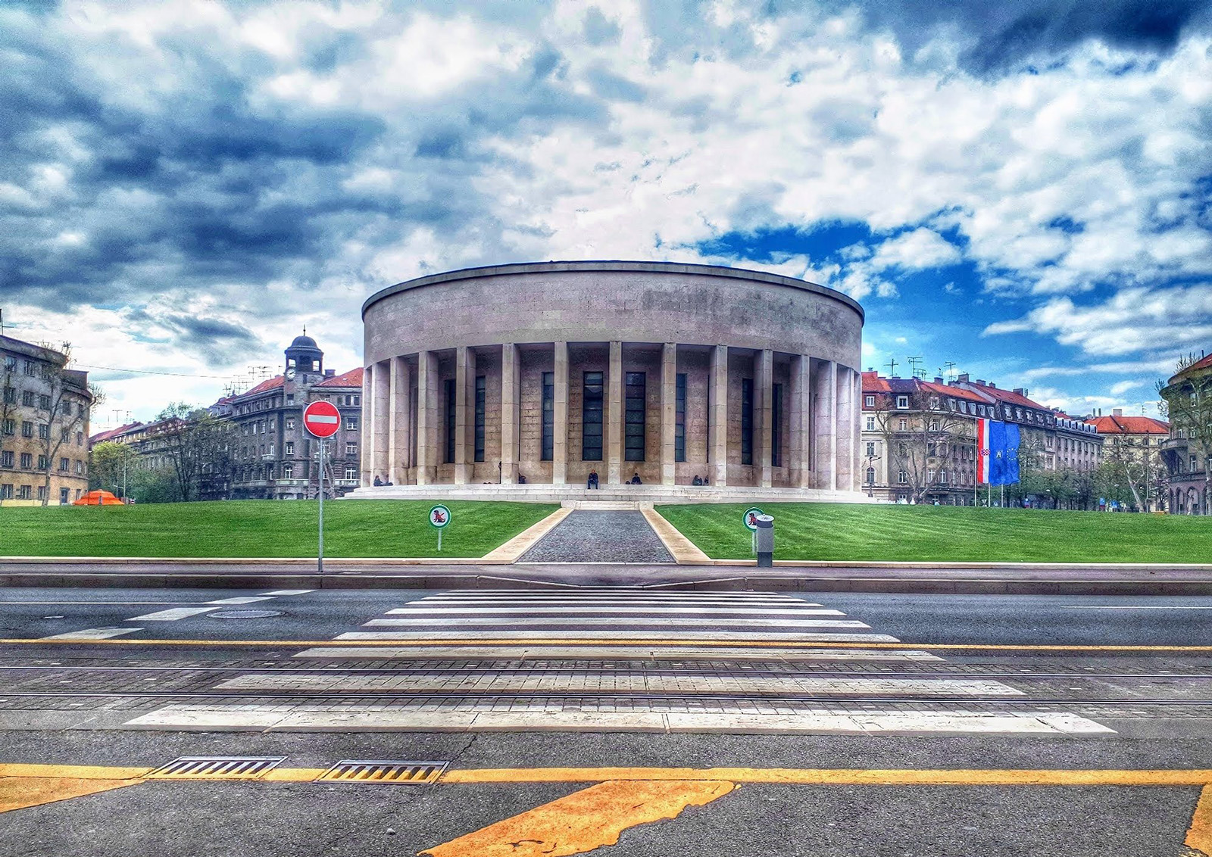

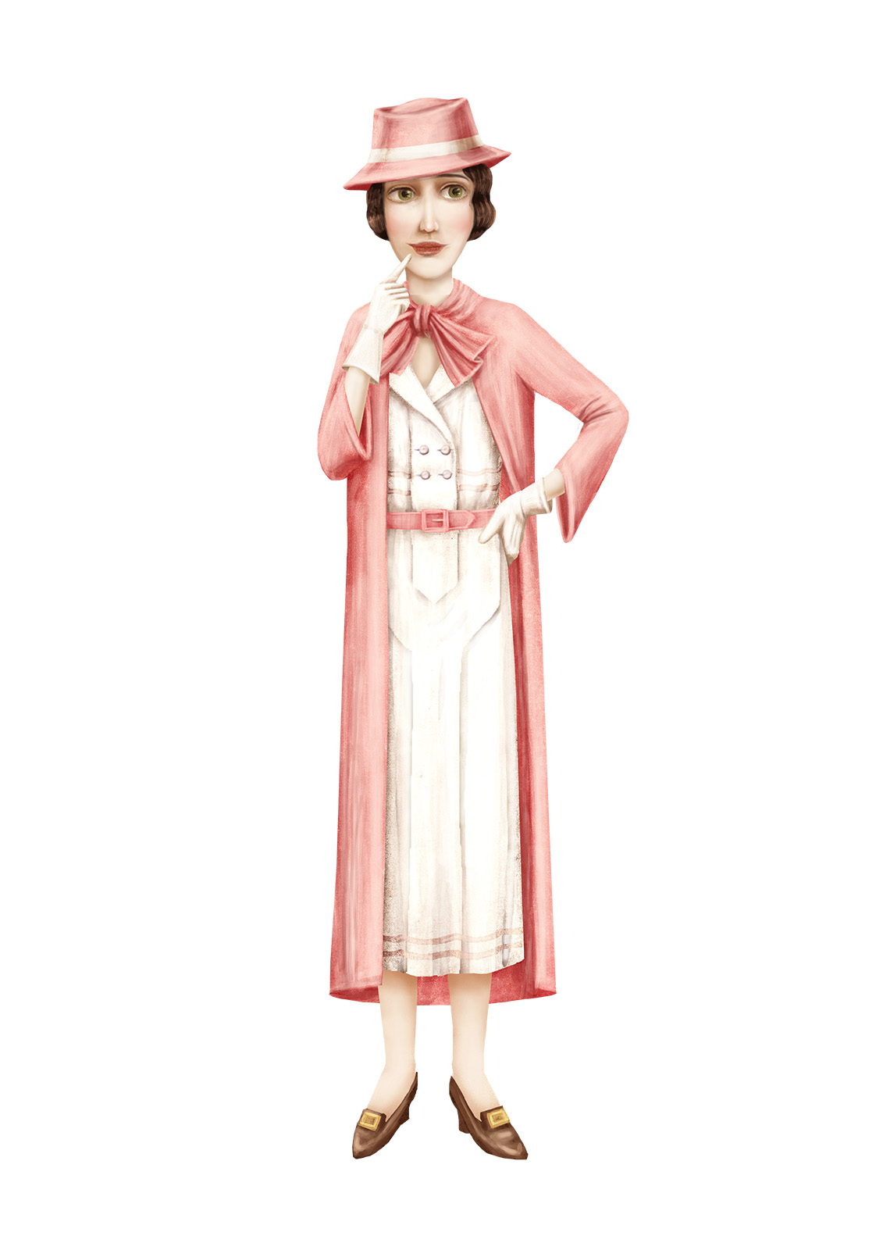
Znate gdje se nalazi
ova građevina i kako se naziva? Koja joj je namjena? Tko je bio Ivan Meštrović?

Slide 3
Od parlamentarne monarhije do diktature
Kraljevina Jugoslavija bila je demokratska država u kojoj su se održavali izbori i često mijenjale vlade
Sustav je u mnogočemu bio nepravedan i kršio prava građana – brojne unutarnje nesuglasice i napetosti

Slide 4
Od parlamentarne monarhije do diktature
Prema Vidovdanskom ustavu:
Pravo sazivanja i raspuštanja Skupštine
Kralj imao izvršnu vlast
S Narodnom skupštinom dijelio zakonodavnu vlast
Imenovao predsjednika Vlade

Slide 5
Od parlamentarne monarhije do diktature
Prema Vidovdanskom ustavu:
U stvarnosti se prava često kršila
Garantirao osobnu slobodu, slobodu tiska i građanska prava
Pogoršanje stanja nakon uvođenja diktature 1929.

Slide 6
Od parlamentarne monarhije do diktature
Razdoblje diktature obilježio je Aleksandrov pokušaj stvaranja jedinstvene jugoslavenske nacije
Projekt je bio neuspješan
Srbi su bili u dominantnom položaju prema ostalima

Slide 7

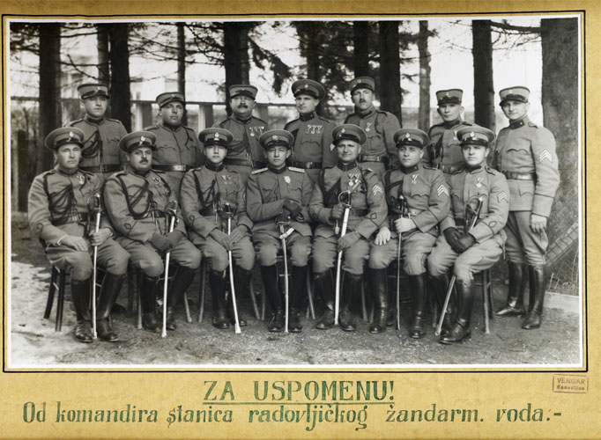
Uz vojsku i policiju jak
oslonac režima bila je
žandarmerija (vojna postrojba
koja je obavljala policijske
zadaće poput osiguranja
javnoga reda i mira).
Žandari su često
zloupotrebljavali svoje
ovlasti.

Slide 8
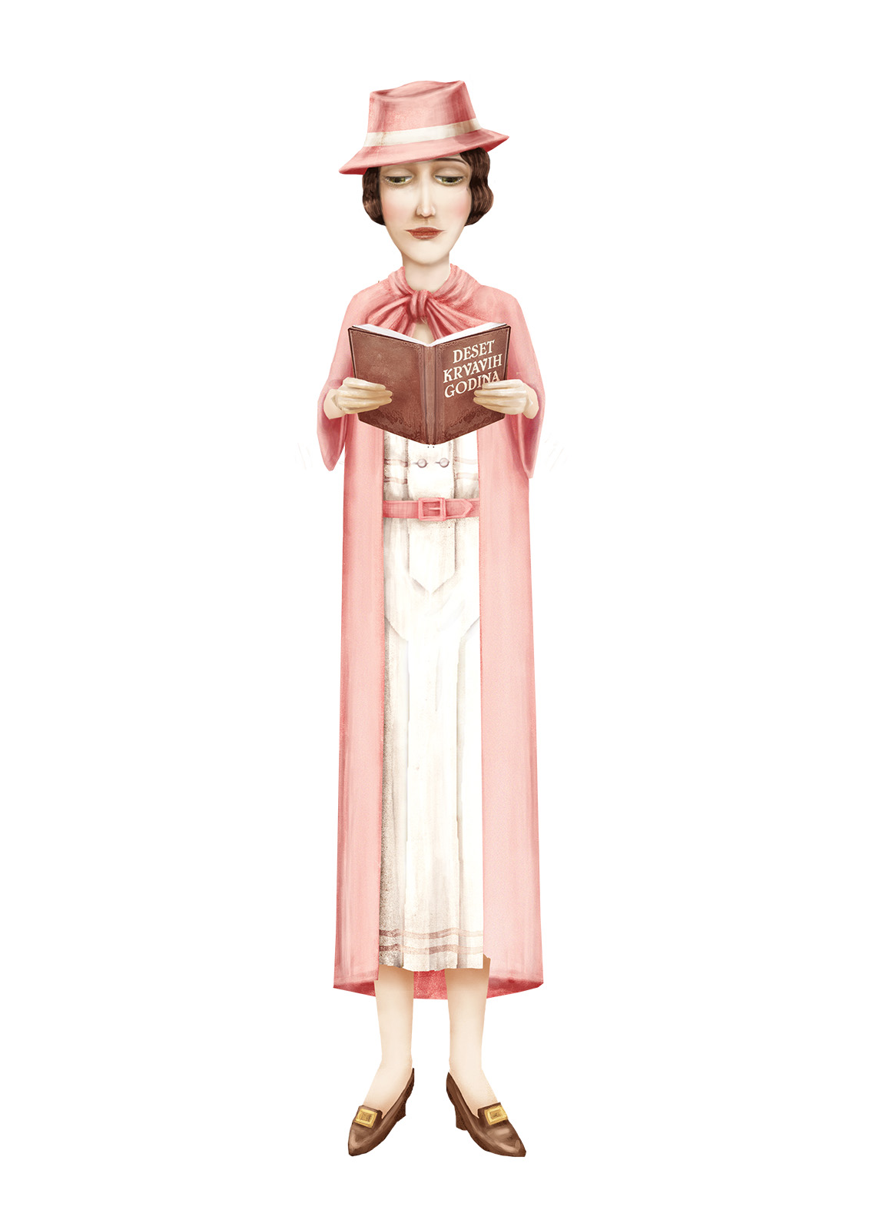
Pročitaj tekst ispod podnaslova Pravo glasa i izbori
(U/str. 54), a potom odgovori na pitanja u bilježnicu:
Tko je imao pravo glasa na izborima?
Kako se u javnosti isticalo pitanje ravnopravnosti spolova?
Tko je bila urednica Ženskog lista?
Zašto su izbori u prvoj Jugoslaviji uglavnom bili neslobodni i nepravilni?
Kome je na ruku išao izborni sustav?

Slide 9
Tko je imao pravo glasa na izborima?
Kako se u javnosti isticalo pitanje ravnopravnosti spolova?
Tko je bila urednica Ženskog lista?
Zašto su izbori u prvoj Jugoslaviji uglavnom bili neslobodni i nepravilni?
Kome je na ruku išao izborni sustav?
1.
2.
3.
4.
5.

Slide 10
Pravo glasa i izbori
Pravo glasa imali su svi muškarci stariji od 21 godine
Pitanje ravnopravnosti spolova postojalo je u javnosti zahvaljujući osnivanju ženskih udruga i pokretanju časopisa za žene

Slide 11
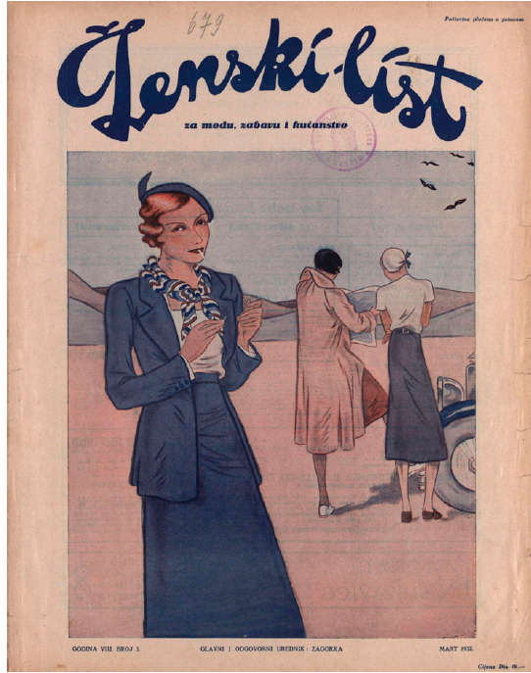
Među poznatijim ženskim časopisima bio je zagrebački Ženski list.
Urednica i autorica većine tekstova bila je
Marija Jurić Zagorka.

Slide 12
Pravo glasa i izbori
Prvi izbori bili su uglavnom slobodni
Kasniji izbori – uz nepravilnosti, česta upotreba nasilnih metoda kojima se utjecalo na izborne rezultate
Izborni sustav išao je na ruku srpskim kandidatima

Slide 13
Nakon pročitanog teksta ispod podnaslova Svakodnevni život (U/str. 55-56), u RB/str. 40 u paru riješite zadatak 4.

Slide 14
Svakodnevni život
- najveći dio stanovnika i dalje je živio na selu i bavio se poljoprivredom
- problemi: glad, opskrba pitkom vodom, loši higijenski i zdravstveni uvjeti, velike obitelji, bolesti (tuberkuloza), visoka stopa smrtnosti dojenčadi
u gradovima bogato građanstvo živjelo je u prostranim stanovima i kućama
loši uvjeti za siromašno radništvo

Slide 15
Svakodnevni život
Obrazovanost stanovnika i dalje je bio veliki problem
U hrvatskim krajevima 1931. godine udio nepismenih bio 42%
Odgajanje djece u duhu ,narodnog jedinstva’ – učenje srpsko-hrvatsko-slovenskog jezika

Slide 16
Svakodnevni život
Jak utjecaj Crkve na školstvo
Velik dio djece prestao je pohađati školu – razlozi: neimaština, pomaganje roditeljima u poljoprivredi
1939. godine samo 56 % djece obveznika polazilo je školu

Slide 17
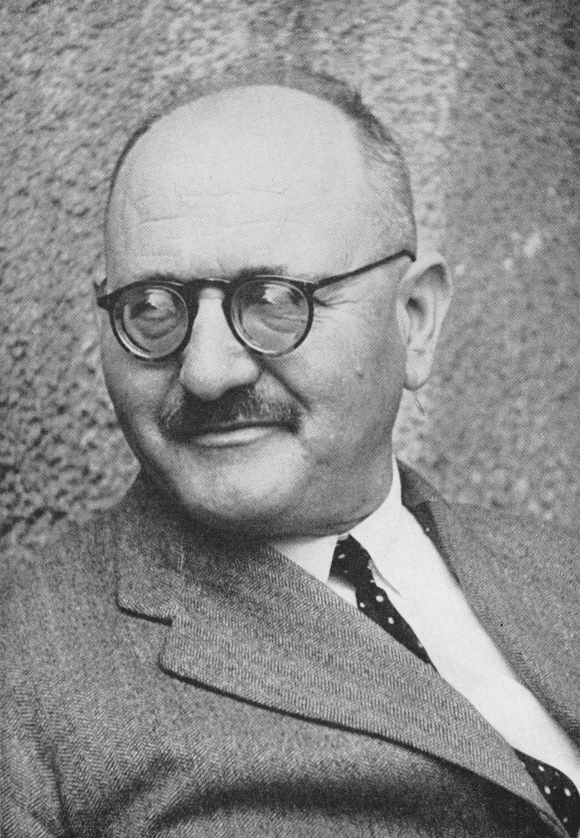
Andrija Štampar bio je utemeljitelj
zdravstvene službe u Kraljevini Jugoslaviji. Organizirao je 250 higijenskih ustanova
te je nastojao liječnike učiniti
dostupnima svim slojevima stanovništva, očekujući od njih da budu i narodni učitelji (imajući u vidu vrlo veliku neobrazovanost stanovništva).​

Slide 18
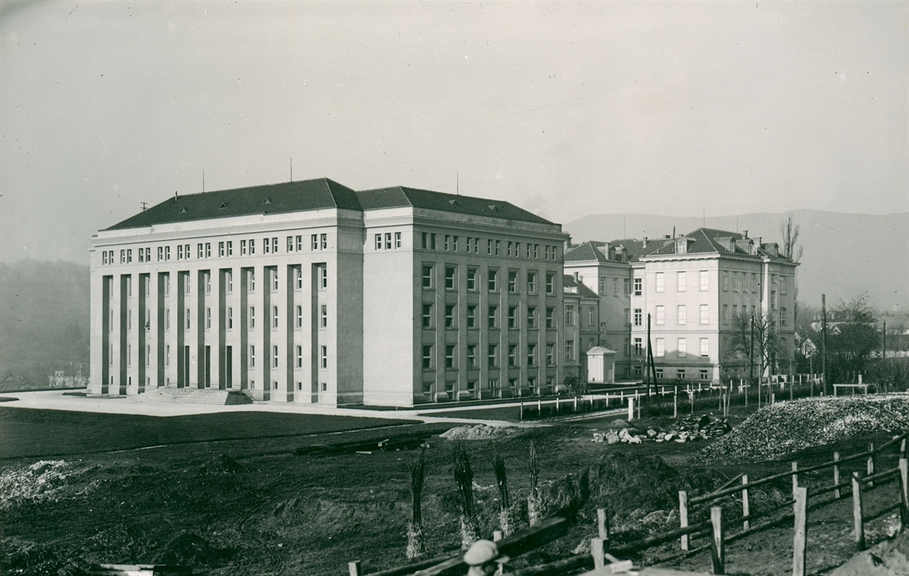
Rockefellerove
stube i zdanje Higijenskog
zavoda – Rockefellerov institut s bakteriološkom stanicom, 1930..

Slide 19
U videozapisu pogledajte kako je izgledao Zagreb 1930-tih.
Riješimo zadatak za ponavljanje.

Slide 20
Društveni razvoj Hrvatske u sklopu prve Jugoslavije
Vidovdanski ustav – kralj ima izvršnu i zakonodavnu vlast (s Narodnom skupštinom), imenuje predsjednika Vlade
česta kršenja građanskih prava → Srbi u dominantnom položaju prema ostalim narodima
stvaranje jugoslavenske nacije

Slide 21
Društveni razvoj Hrvatske u sklopu prve Jugoslavije
pravo glasa imali svi muškarci stariji od 21 godine; nepravilnosti i nelogičnosti na izborima, uporaba nasilja
osnivanje ženskih udruga i pokretanje časopisa za žene
većina stanovnika živi na selu, velike obitelji, glad, oskudica, nehigijenski uvjeti, bolesti (tuberkuloza)

